Slide 1

目錄
P2
A. PCB 製作流程簡介 ------------------------------------------------------ P. 2
B. 各項製程圖解 -----------------------------------------------------------P. 3 ~ P.29

Slide 2

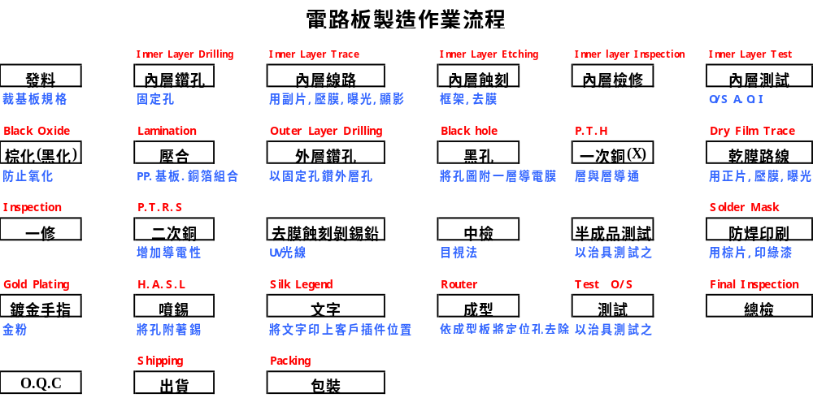
P3

Slide 3


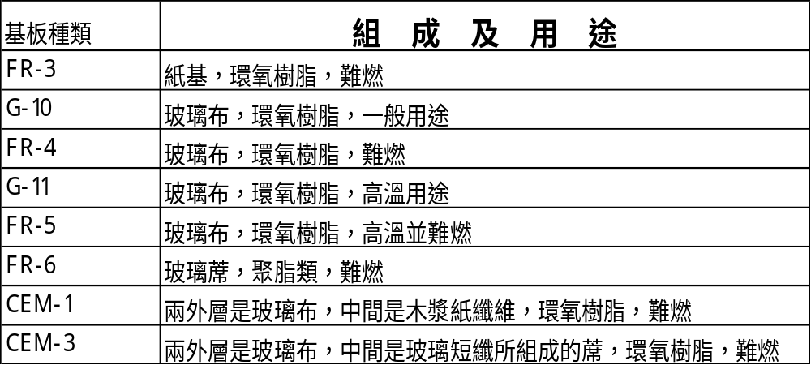

流 程 說 明
P4
依工程設計基板規格及排版圖裁切生產工作尺寸
內 層 裁 切
36 in
40 in
42 in
48 in
48 in
48 in

Slide 4


流 程 說 明
P5
銅箔 Copper
基 板
1/2oz1/1oz
玻璃纖維布加樹脂
2.5mm
0.1 mm
A. 1080 (PP) 2.6 mil
B. 7628 (PP) 7.0 mil
C. 7630 (PP) 8.0 mil
D. 2116 (PP) 4.1 mil
A. 0.5 OZ 0.7 mil
B. 1.0 OZ 1.4 mil
C. 2.0 OZ 2.8 mil
PP的種類是按照紗的粗細、織法、含膠量而有所不同的玻璃布，分別去命名。

Slide 5
流 程 說 明
P6
將內層底片圖案以影像轉移到感光乾膜上
感光乾膜
Dry Film
內層影像轉移
壓膜
乾膜(Dry Film)：是一種
能感光,顯像,抗電鍍,抗蝕刻
之阻劑
內層
Inner Layer
壓膜:是將光阻劑以熱壓方式貼附在清潔的板面上
壓膜前須做下列處理：(銅面處理)清洗 → 微蝕 → 磨刷 → 水洗 → 烘乾 → 壓膜
何謂銅面處理：不管原底裁銅薄或一次鍍銅板都要仔細做清潔處理及粗化，對乾膜(Dry Film)才有良好的附著力。銅面處理可分兩種型態：
1.微蝕:利用稀硫酸中和一一把銅面氧化物去除，有時銅箔表面有一層防銹的鉻化處理膜也應一起去掉，時間大約為1-2分鐘，濃度10%(適用於多層板)。
2.機械法:以含有金鋼刷或氧化鋁等研磨粉料的尼龍刷。良好的磨刷能去除油脂(grease)、飛塵(dust)、和顆粒(particle)氧化層(oxidixed layer)，及表面的凹凸可以使乾膜與銅面有良好的密著性，以免產生open的現象。磨刷太粗糙會造成滲鍍(pen etreating)和側蝕。

Slide 6
流 程 說 明
P7
    1..所謂曝光是指讓UV光線穿過底片及板面的透明蓋膜，而達到感光之阻劑膜體中使進行一連串的光學反應。
    2.隨時檢查曝光的能量是否充足，可用光密度階段表面(pensity step tablet)或光度計(radiometer)進行檢測，以免產生不良的問題。
曝光時注意事項：
(1).曝光機及底片的清潔，以免造成不必要的短路或斷路。
(2).曝光時吸真空是否確實，以免造成不必要的線細。
UV光線
曝 光
Exposure
內層底片
感光乾膜
曝光
內 層
感光乾膜
曝 光 後
內 層

Slide 7

流 程 說 明
P8
內層影像顯影
Developing
感光乾膜
內層
Inner Layer
將未受光乾膜以顯影藥水去掉留已曝光乾膜圖案
顯影：顯像是一種濕式的製程，是利用碳酸鈉(純鹼)消泡劑及溫度所控制，可在輸送帶上以噴液的方式進行，正常的顯影應在噴液室的一半或2/3的距離顯影乾淨，以免造成顯影過度，或顯影不潔，以致造成側蝕(undercut)。
極細線路之製作，顯像設備就必須配合調整噴嘴、噴壓、及顯像液的濃度。

Slide 8
流 程 說 明
P9
蝕刻
Copper Etching
蝕刻：蝕刻液的化學成份、溫度、氯化銅ph值及輸送速度等，,皆會對光阻膜的性能造成考驗。
內層蝕刻
將裸露銅面以蝕刻藥水去掉留己曝光乾膜圖案
內層線路
內 層
內 層 去 膜
將己曝光圖案上的乾膜以去膜藥水去掉
內層線路
Inner Layer Trace
內 層

Slide 9
流 程 說 明
P10
內 層 沖 孔
內層鑽孔對位孔及鉚合孔以光學校位沖出
內層線路
內 層
內層影像以光學掃描檢測(AOI)
(Auto Optical Inspection )
內層檢測Inspection
內層線路
內 層

Slide 10
流 程 說 明
P11
內層黑(棕)化Black(Brown) Oxide
內層圖案做黑化處理防止氧化及增加表面粗糙
內層線路
內 層
黑化目的：1.使銅面上形成粗化，使膠片的溶膠有較好的固著地。
2.阻止膠片中的銨類或其他有機物攻擊裸面，而發生分離的現象。
缺點 ：當黑化時間常超過 1.724Mg/cm2時間較久，造成黑化層較厚時，經pth後常會發生粉紅圈(pink ring) ，是因pth中的微蝕活化或速化液，攻入黑化層而將之溶洗掉，露出銅之故，棕化層因厚度較薄 0.5mg/cm2較少pink ring 。

Slide 11
流 程 說 明
P12
壓 合(1)
Lamination
將內層板及P.P膠片覆蓋銅皮經預疊熱壓完成
鋼板:：主要是均勻分佈熱
量，因各冊中之各層上銅
量分佈不均，無銅處傳熱
很慢，如果受熱不均勻會
造成數脂之硬化不均，
會造成板彎板翹
脫膜紙漿(牛皮紙)
上 鋼 板
銅 箔
膠 片
內 層
膠 片
牛皮紙(Kroft Paper) :
主要功能在延緩熱量之
傳入，使溫度曲線不致
太陡，並能均勻緩衝
(Curshion)、分佈壓力
及趕走氣泡，又可吸收
部份過大的壓力
銅 箔
下 鋼 板
脫膜紙漿(牛皮紙)

Slide 12
流 程 說 明
P13
將內層板及P.P膠片覆蓋銅皮經預疊熱壓完成
壓 合(2)
Lamination
銅 箔
內 層
目前廠內機器有--2台熱壓、1台冷壓機。 熱壓須要2小時 ；冷壓須要1小時。
一個鍋可放5個 OPEN， 一個OPEN總共可放12層。
疊合時須注意對位，上下疊合以紅外線對位 。
膠 片
紅外線 對位

Slide 13
流 程 說 明
P14
壓 合(3)
Lamination
洗靶孔
將內層定位孔以大孔徑鑽出裸露定位孔圖形
靶 孔
鑽定位孔
將內層定位孔圖形以光學校位方式鑽出
定位孔

Slide 14
流 程 說 明
P15
以內層定位孔為基準座標鑽出外層相對位置的各種孔徑
外層鑽孔(1)
(Outer Layer Drilling)
外層鑽孔
目前廠內鑽孔機 7軸X4台，5軸X3台
製程能力：孔徑尺寸誤差 + 3 mil ，目前廠內最小成品孔徑 10 mil。
鑽孔管理 應有四方面
1.準確度(Acuracy) 指孔位在X、Y座標數據上的精確性，如板子正面與反面在孔位上的差距，通常也指疊高三片(甚至四片)同一孔最上與最下兩面的位置誤差等。
2.孔壁的品質(Hole wall quality)
3.生產力 (Productivity) 指每次疊高(Stack High)的片數(Panels)。X、Y及Z等方向之移動，換夾鑽針，上下板料，逐段鑽通或一次通等總體生產數度。
4.成本(Cost) 疊板片數鑽針重磨(Re-shaping)次數，蓋板與墊板之用料 ，鑽後品檢之執行等(如數孔機Hole Counter 或檢孔機Hole Inspecter)。

Slide 15
流 程 說 明
P16
以內層定位孔為基準座標鑽出外層相對位置的各種孔徑
外層鑽孔(2)
(Outer Layer Drilling)
外層鑽孔
待鑽板的疊高(Stacking)與固定
板子的疊高片數(張數)會影響到孔位的準確度。以 62 mil的四層板而言，本身上下每片之間即可差到 0.5 mil。故為了減少孔位偏差，其總厚度不宜超過孔徑的2~3倍。疊高片數太多，鑽針受到太大的阻力後一定會產生搖擺(Wander)的情形，孔位當然不準。
蓋板與墊板 (Entry and Back-up)
“墊板”是為了防止鑽針刺透而傷及鑽機臺面之用，是一種必須的耗材。蓋板主要目的是為鑽針的定位 、散熱、防止上層銅面產生出口性毛頭等。
蓋板採用合金鋁板者從長期操作可知，不但平均孔位準度可提高 25% ，且鑽針本身溫度也可以降低 20%，，但多層板則一定要用。

Slide 16
流 程 說 明
P17
鍍通孔 (1)(黑孔)
(Plated Through Hole)
將外層孔以化學及物理方式塗附一層導電膜
鍍 通 孔
黑孔(Black Hole)製程最最早於美國HUNT CHEMICAL，以碳粉懸濁液(TONER)對孔壁試做導電塗佈而發明。
BLACK HOLE 製程並不複雜，操作控制較容易，此技術主要是以藥液微小碳粉為基礎的水溶性懸浮液(SUSPENSION) ，其固態碳粉含量1.35%-1.45% ，其餘是水及微量添加劑 ，對操作人員健康比PTH好。藥液不易沉澱可延長儲存時間，仍能保持應有效能及活性，槽液可連續使用一年不易更新，可於44⁰C -140⁰C都很安全，為了使懸浮液能夠均勻在孔壁上，必須要將槽液循環攪拌，使BLACK HOLE後的烘烤能徹底硬化，以免孔壁黑墨被蝕刻沖掉。
優點:1.流程縮短時間 2.廢水污染低。
缺點:1.對於小孔的板子，尤其縱橫比5:1深孔較容易孔破，須多走一次。

Slide 17
流 程 說 明
P18
將外層孔以化學及物理方式塗附一層導電膜
鍍通孔(2)(黑孔)
(Plated Through Hole)
鍍 通 孔
澎鬆 → 去膠渣 → → 整孔 → BLACK HOLE → 微蝕
微蝕:
能將板子銅面上的氧化物及其它雜物，連同所附著的整孔適況的界面活化劑一起剝掉，使非導體金屬化製程中昂貴的鈀及銅儘量鍍在孔中，而不浪費在廣大面積的銅面上。
去膠渣或蝕回(De-Smear or Etch back):
鑽頭在高速旋轉時與孔壁發生磨擦，而產生大量的熱量使溫度急速上升，超過了FR-4的Tg 120⁰C甚多；因而使其環氧樹脂發生熔化，隨鑽針退出孔壁時塗滿了整個孔壁，待其溫度降低後又硬化成膠餅式，已變質的一層殼膜稱為“膠渣”(Smear)，當無內層導體的雙面板只須兩外層互通電時，此種膠渣對其功能影響不大，一般皆聽其自然不加以理會。多層板有內層線路必須藉內通孔之導體與其它各層貫通，故必須將其斷面上的膠渣去掉。
更有甚之者孔壁之膠渣若不除去，則由無電銅及後來鍍銅所建立的孔壁，並未扎根在堅實的膠面上，正如同房屋是建立在浮沙上一樣經不起考驗，在經過高溫焊接後，整個孔壁會自底材的膠面及玻璃束上分離，形成所謂“拉離”(Pull away)，一般未做除膠渣雙面板之焊後微切片，很容易見到這種現象。因未除膠渣的這種拉離現象，很可能造成通孔固著強度試驗的失敗(Bond Strength)故不可不慎。

Slide 18
流 程 說 明
P19
外層影像轉移
乾膜
Dry Film
壓 膜
將外層底片圖案以影像轉移到感光乾膜上
曝 光
Exposure
UV光線
乾膜(Dry Film)：
是一種能感光、顯像
、抗電鍍、抗蝕刻之
阻劑
透 明 區
底片圖案
已曝光區
曝 光 後
未曝光影像

Slide 19
流 程 說 明
P20
外層影像顯影
將乾膜上未曝光影像以顯影液洗出裸露銅面
裸露圖案
將裸露銅面及孔內鍍上厚度 1 mil的銅層
電鍍厚銅
孔銅
鍍銅：pcb鍍銅而言，最有效完成質量輸送的方式，就是鍍液快速的攪拌，尤以對pth而言孔中鍍液的快速流通才能有效建立孔壁規範，而不發生狗骨頭(dog boning)

Slide 20
流 程 說 明
P21
鍍錫的目的:保護其下所覆蓋的銅導體,不致在蝕刻受到攻擊是一種良好的蝕刻阻劑能耐得一般的蝕銅液
電鍍純錫
將已鍍上厚銅銅面再鍍上一層 0.3 mil的錫層
錫面

Slide 21
流 程 說 明
P22
外 層 去 膜
將已曝光乾膜部份以去膜液去掉裸露銅面
裸露銅面
外 層 蝕 刻
Copper Etching
將裸露以蝕刻液去掉後底層為基板樹脂
樹脂
將孔內及圖案的錫面以剝錫液去掉裸露銅面圖案
外 層 剝 錫
線路圖案

Slide 22
流 程 說 明
P23
以目視或測試治具檢測線路有無不良
外層檢修測試
Outer Layer Inspection
測 試 針
將線路圖案區塗附一層防焊油墨
防 焊 印 刷
Solder Mask
防焊油墨
綠漆按品質之不同，而分成三個等級Class如下：
Class1：用於一般消費性電子產品，如玩具單面板只要有綠漆即可。
Class2：為一般工業電子線路板用，如電腦、通訊設備、厚度 0.5mil以上。
Class3：為高信賴度長時間操作之設備，厚度至少要 1mil以上。

Slide 23
流 程 說 明
P24
防 焊 曝 光
UV光線
以防焊底片圖案對位線路圖案
防焊圖案
防焊功能如下:1.下游組裝焊接時，使其焊錫只局限沾錫所在指定區域。
2.後續焊接與清洗製程中保護板面不受污染。
3.避免氧化及焊接短路。
注意事項:不能漏印 、孔塞、空泡 、錫珠、對準度、PEELING。
目前公司使用油墨:台祐YG-5(金黃色)、GF-2(綠色) 、Z-100(綠色)、C8M(綠色) 。
後烘烤時間:80⁰C 30分 / 120⁰C 30分 / 150⁰C 120分

Slide 24
流 程 說 明
P25
防焊顯影烘烤
將防焊非曝光區以顯影液去掉防焊油墨裸露圖案後烘烤
防焊圖案
化金、鍍金手指
Gold Finger
噴 錫
Hot Air Solder Leveling
將裸露銅面及孔內以噴錫著附一層錫面
錫 面

Slide 25


流 程 說 明
P26
印 文 字
Print
以印刷方式將文字字體印在相對位對區
C11
文 字
Silk Legend
C1
文字印刷 :
將客戶所需的文字，商標或零件符號；以網板印刷(類似絹印)的方式印在板面上 ， 再以紫外線照射的方式曝光在板面上。
文 字(Silk Legend)
OR
商標 (Logo)
R216
C11
B336
C1
網 板

Slide 26
流 程 說 明
P27
依成品板尺寸將板邊定位孔區去掉
成型(Router)
C11
C1
成品板邊
R219 D345
R219 D345
成品板邊
R219 D345
R219 D345
成型切割：將電路板以CNC成型機或模具沖床切割成客戶所須的外型尺寸，切割時用插梢透過先前鑽出的定位孔，將電路板固定於床臺或模具上成型，切割後金手指的部份再進行磨斜邊加工，以方便電路板插接使用。對於多連片成型的電路都須要做V-CUT，做折斷線以方便客戶插件後分割拆解，最後再將電路板上的粉屑及表面的離子污染物洗淨。

Slide 27
流 程 說 明
P28
成型(Router)
R219 D345
R219 D345
成品板邊
R219 D345
R219 D345
成型切割：
將電路板以CNC成型機或模具沖床切割成客戶所須的外型尺寸。
R219 D345
R219 D345

Slide 28
流 程 說 明
P29
測試
Open/Short Test
以測試治具檢測線路有無不良
總 檢
Final Inspection
C11
測試針
C1
檢 驗 OQC
外觀及最後總檢查及包裝出貨
包裝出貨
Packing/Shipping

